Slide 1

Обеспечение достоинства пожилого человека как клиническая задача в рамках долговременного ухода и паллиативной помощи
доктор медицинских наук, профессор
Прощаев Кирилл Иванович

Slide 2
Долговременный уход
Долговременный уход – это продуманная и комплексная система поддержки человека от момента первых признаках потери человеком своего функционального статуса для создания условий длительного и независимого проживания, а не только уход за полностью обездвиженным человеком.
Потребность в паллиативной помощи (как медицинской, так и социальной) возникает в процессе долговременного ухода в терминальные стадии заболеваний.

Slide 3
Долговременный уход и паллиативная помощь
Долговременный уход (Long-term care)
 | Паллиативная помощь (Palliative care)
 | Паллиативная медицина (Palliative medicine)

Slide 4
Почему это важно?
По оценкам ВОЗ (2015), потребность в паллиативной помощи и долговременном уходе в Российской Федерации – не менее 3 млн. чел.
Большой перечень категорий взрослых пациентов:
пациенты с выраженной органной недостаточностью;
пациенты с хроническими прогрессирующими заболеваниями терапевтического профиля;
пациенты с тяжелыми необратимыми последствиями нарушений мозгового кровообращения;
пациенты с тяжелыми необратимыми последствиями травм;
пациенты с дегенеративными заболеваниями нервной системы на поздних стадиях развития заболевания;
пациенты с различными формами деменции;
пациенты с различными формами злокачественных новообразований.

Slide 5
Почему сохранение достоинства пожилого человека – это клиническая проблема?
Клинические состояния у человека, нуждающегося в долговременном уходе и паллиативной помощи, вызывают гораздо более значимые нарушения социальных потребностей, чем у непаллиативных пациентов.

Slide 6
Портрет пациента с ХСН: тяжесть
Тяжесть ХСН
Непаллиативный пациент | Паллиативный пациент
ХСН NYHA I – 50% ХСН NYHA II – 30% ХСН NYHA III – 20% ХСН NYHA IV – 10% | ХСН NYHA I – 0% ХСН NYHA II – 0% ХСН NYHA III – 30% ХСН NYHA IV – 70%

Slide 7
Портрет пациента с ХСН: клиническое состояние
Уровни артериального давление
Непаллиативный пациент | Паллиативный пациент
Нормальные или высокие цифры АД | Низкие цифры АД

Slide 8
Портрет пациента с ХСН: гидратация
Уровень гидратации
Непаллиативный пациент | Паллиативный пациент
Общая гипергидратация с клеточной нормо- или гипергидратацией | Общая гипергидратация с клеточной дегидратацией

Slide 9
Портрет пациента с ХСН: нутритивный статус
Синдром мальнутриции
Непаллиативный пациент | Паллиативный пациент
Нормальный нутритивный статус или избыточное питание | Синдром мальнутриции

Slide 10
Портрет пациента с ХСН: кардиоваскулярная коморбидность
Индекс коморбидности
Непаллиативный пациент | Паллиативный пациент
Индекс 1,5 – 3,0 | 2,2 – 4,8

Slide 11
Портрет пациента с ХСН: некардиоваскулярная коморбидность
Тяжесть ХСН
Непаллиативный пациент | Паллиативный пациент
Депрессия – 20-25% Когнитивные расстройства – 35-50% | Депрессия – 80-90% Когнитивные расстройства – 50-70%

Slide 12
Портрет пациента с ХСН: приверженность к лечению
Степень приверженности
Непаллиативный пациент | Паллиативный пациент
70-90% | 30-40%

Slide 13
Портрет пациента с ХСН: потребность к госпитализации в отделение интенсивной терапии
Потребность госпитализации
Непаллиативный пациент | Паллиативный пациент
Не обсуждается | Обсуждается

Slide 14
+ гериатрические синдромы
Саркопения
Пролежни
Недержание мочи
и т.д.

Slide 15
+ паллиативные синдромы
Боль
Обстипационный синдром
Рвота
Нарушения глотания
Дегидратация
и др.

Slide 16
+ социальные синдромы
Одиночество
Социальная изоляция
Нарушение обычной модели жизни
Страх смерти
и т.д.

Slide 17
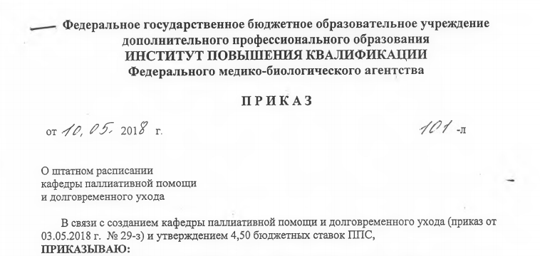
Создание кафедры

Slide 18
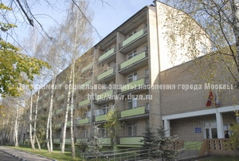
Клиническая база –
Психоневрологический интернат № 22 г. Москвы

Slide 19
Образовательные программы
(разработаны и утверждены)
«Основы паллиативной медицины» (для врачей лечебных специальностей и медицинские сестер) – 72 час.,
«Основы долговременного ухода» (для врачей лечебных специальностей) – 72 час.,
«Основы долговременного ухода» (для медицинских сестёр) – 72 час.,
«Основы долговременного ухода» (для социальных работников, волонтёров, сиделок) – 72 час.,
«Основы долговременного ухода» (для организаторов системы здравоохранения и социальной сферы) – 144 час.,
«Паллиативная кардиология» (для врачей) - 36 час.

Slide 20
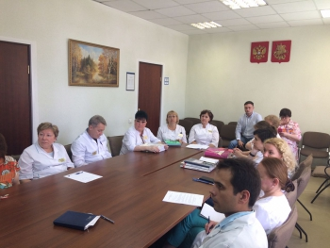
Учебный процесс стартовал
С 24 сентября 2018 г. проходит обучение первая группа из 12 человек
На октябрьские циклы подано 360 заявок

Slide 21
Новые программы
«Сиделка»
«Долговременный уход при деменции»

Slide 22
C пожеланиями успехов!
С надеждой на взаимодействие!
www.gerontolog.info
www.medprofedu.ru

